Slide 1

Cloud & Data
Valencia

Slide 2

SQL Server 2008 ha muerto, Larga Vida a Managed Instance

Slide 3




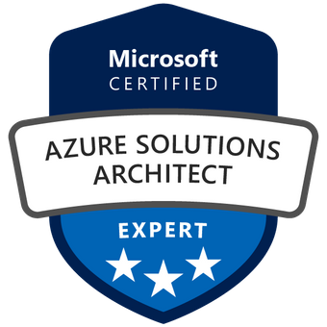
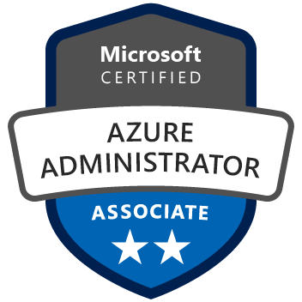
Nacho Cotanda
Azure Solutions Architect @
i.cotanda@aleson-itc.com
https://www.linkedin.com/in/cotanda/
@cotandanacho

Slide 4

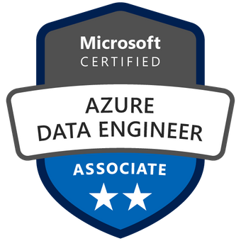
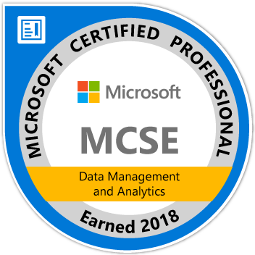
Fran Lens
Azure Data Engineer @
fran.lens@aleson-itc.com
https://www.linkedin.com/in/franlens/
@franlens

Slide 5
09-07-2019
END OF SUPPORT SQL Server 2008/R2
Notes:
Empezar con la fecha del end of support en gigante, y preguntar a la gente si saben a que corresponde (decir que si son clientes nuestros seguro que si porque lo tenemos en la firma) decir que es el end of support y que si llaman a soporte de a Microsoft les dirán, oh lo siento pero esa versión no está soportada.

Slide 6
¿Qué ha cambiado desde 2008?

Slide 7
Novedades en SQL Server 2008
Transparent Data Encryption
Backup Encryption
Filtered Index
Data Compression (Row & Page)
Auditing
Resource Governor
External Key Management
MERGE command
New data types: Date, Time, Date Time Offset

Slide 8
Novedades en SQL Server 2012
AlwaysOn Failover Cluster Instances
AlwaysOn Availability Groups
Non-Clustered Columnstore Indexes
SQL Server Data Tools
SQL Server on Windows Core Edition
Contained Databases
TRY_CONVERT command
Windows FileTable commands
BI: Tabular Models
BI: DAX Functions

Slide 9
Novedades en SQL Server 2014
SQL Server In-Memory OLTP
Clustered Columnstore Indexes
Azure Integration (Hybrid Cloud)
Data Files stored in Azure
Deploy a SQL Server Database to a Windows Azure Virtual Machine Wizard
Incremental Statistics
Buffer Pool Extension
New backup encryption algorithms

Slide 10
Novedades en SQL Server 2016
LINUX SUPPORT (vNext)
Always Encrypted
Dynamic Data Masking
Row Level Security
Query Store
R Services integration (Machine Learning)
Updatable Non-Clustered Columnstore Indexes
Clustered Columnstore index integration with Rowstore index
Columnstore index in memory
Polybase support
JSON support
Traceflag integration
Stretch database
Temporal (system-versioned) tables
SQL Server Management Studio standalone
SSRS Mobile Reports
SSIS support for AlwaysOn Availability Groups

Slide 11
Novedades en SQL Server 2017
Python integration (Machine Learning)
Docker support
Graph Databases
String functions
Resumable Online Index Rebuild
Adaptative Query Processing
Automatic database tuning
SSIS support on Linux

Slide 12
Novedades en SQL Server 2019
SQL Server Big Data clusters
Memory-Optimized TempDB Metadata
Data Virtualization (Integrate data from different sources without move the data)
Support to Persistent Memory (PMEM) Devices
Accelerated Database Recovery
Resumable Online Index Creation
Always on Availability Groups on Kubernetes
SQL Data Discovery and Classification
Scalar Function Inlining

Slide 13
Comparativa SQL Server 2008 vs 2019
LO QUE TIENES EN 2008
LO QUE TE ESTÁS PERDIENDO
SQL Server 2008
Transparent Data Encryption
Backup Encryption
Filtered Index
Data Compression (Row & Page)
Auditing
Resource Governor
External Key Management
MERGE command
New data types: Date, Time, Date Time Offset
SQL Server 2012
AlwaysOn Failover Cluster Instances
AlwaysOn Availability Groups
Non-Clustered Columnstore Indexes
SQL Server Data Tools
SQL Server on Windows Core Edition
Contained Databases
TRY_CONVERT command
Windows FileTable commands
BI: Tabular Models
BI: DAX Functions
SQL Server 2014
SQL Server In-Memory OLTP
Clustered Columnstore Indexes
Azure Integration (Hybrid Cloud)
Data Files stored in Azure
Deploy a SQL Server Database to a Windows Azure Virtual Machine Wizard
Incremental Statistics
Buffer Pool Extension
New backup encryption algorithms
SQL Server 2016
LINUX SUPPORT
Always Encrypted
Dynamic Data Masking
Row Level Security
Query Store
R Services integration (Machine Learning)
Updatable Non-Clustered Columnstore Indexes
Clustered Columnstore index integration with Rowstore index
Columnstore index in memory
Polybase support
JSON support
Traceflag integration
Stretch database
Temporal (system-versioned) tables
SQL Server Management Studio standalone
SSRS Mobile Reports
SSIS support for AlwaysOn Availability Groups
SQL Server 2017
Python integration (Machine Learning)
Docker support
Graph Databases
String functions
Resumable Online Index Rebuild
Adaptative Query Processing
Automatic database tuning
SSIS support on Linux
SQL Server 2019
SQL Server Big Data clusters
Memory-Optimized TempDB Metadata
Data Virtualization (Integrate data from different sources without move the data)
Support to Persistent Memory (PMEM) Devices
Accelerated Database Recovery
Resumable Online Index Creation
Always on Availability Groups on Kubernetes
SQL Data Discovery and Classification
Scalar Function Inlining

Slide 14
Managed Instance

Slide 15
¿Qué es Managed Instance?
Nueva opción de implementación de Azure SQL Database:
Casi 100% Compatibilidad con SQL Server Enterprise
Implementación nativa de red virtual (vNet)
Migración desde On-Premise con cambios mínimos en base de datos y aplicación
Conserva todas las funcionalidades de PaaS:
Alta disponibilidad
Actualización de versiones automáticas
Backups automáticos

Slide 16
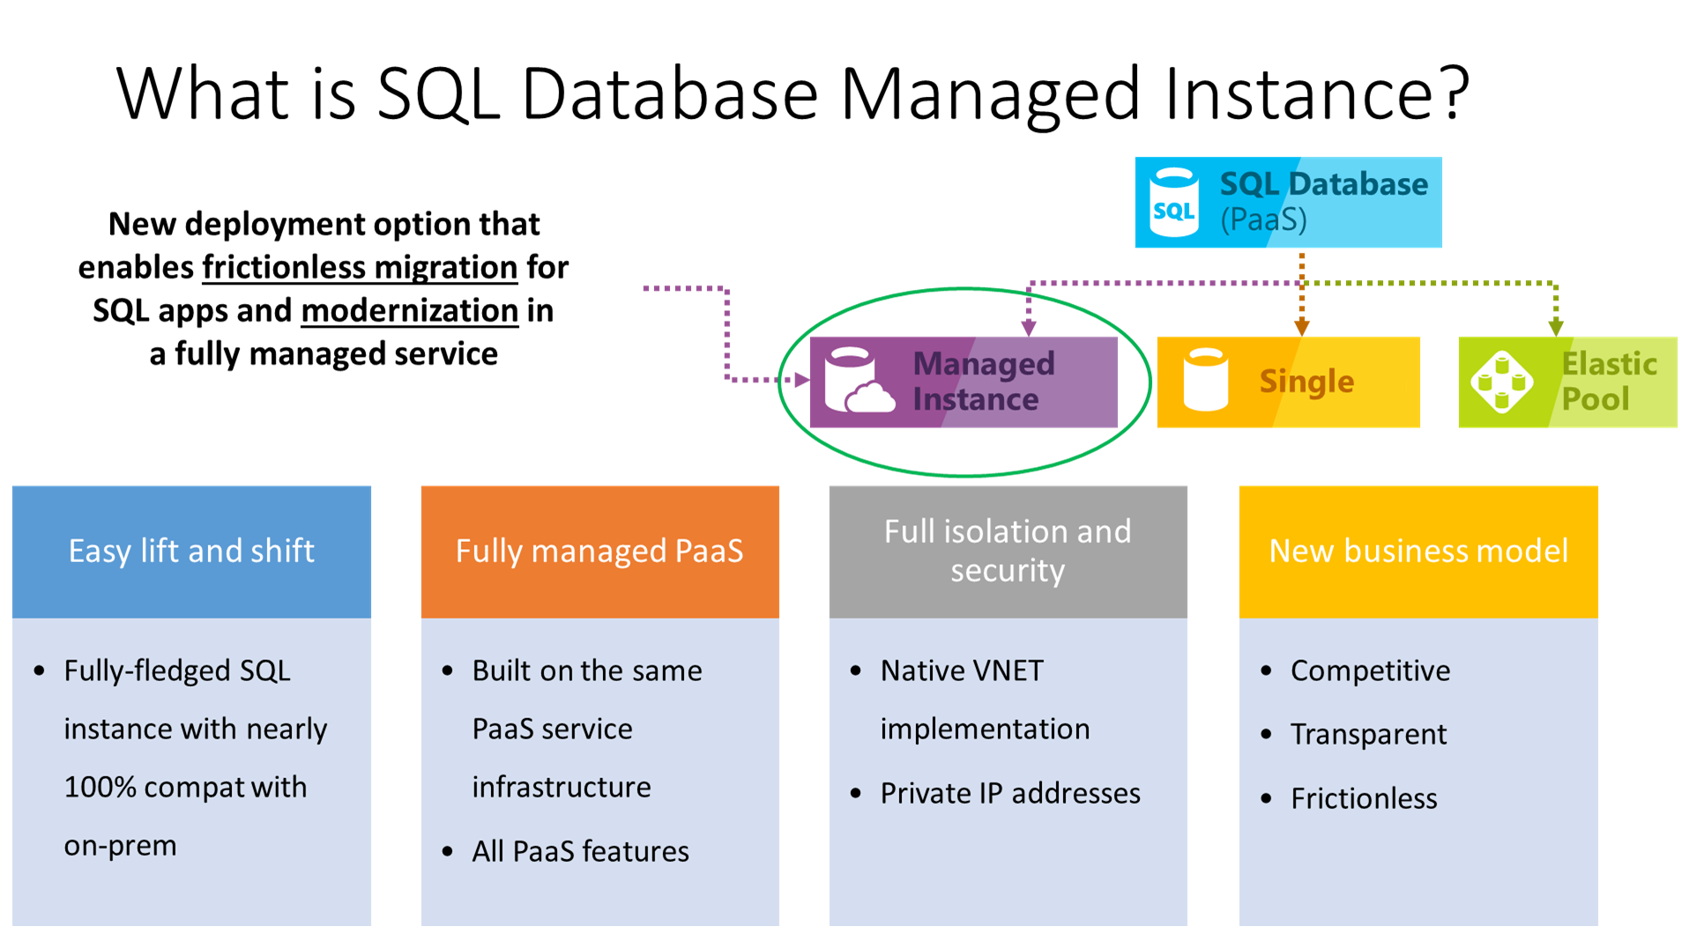

Slide 17
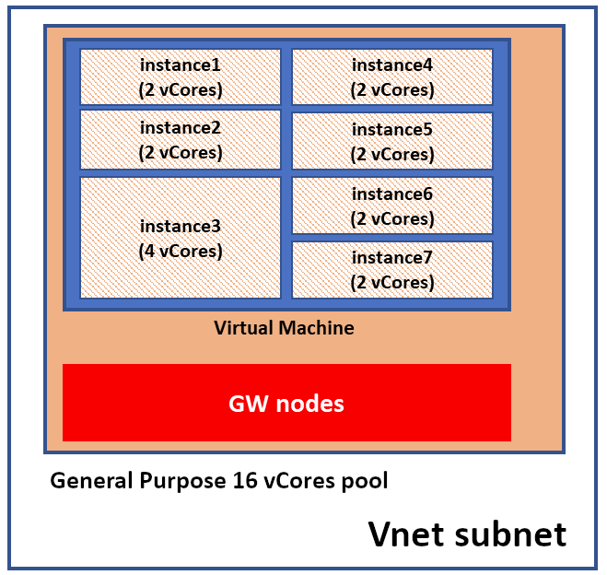
Instance Pool
Nueva opción de implementación de Managed Instance (Preview).
Instancias SQL Server pequeñas (Test&Dev).
Creación de instancias de 2 núcleos virtuales
Rápida implementación (hasta 5 minutos).
Características y niveles de compatibilidad Managed Instance Individual.
Limitaciones actuales:
Implementación en Hardware Gen5.
El nivel de servicio (Uso general o crítico para la empresa) aplica a todas las instancias dentro del grupo.
La CPU y la RAM son dedicadas, por lo que la suma de los núcleos virtuales nunca podrá superar al total asignado al Instance Pool.

Slide 18
Características Principales
Ventajas de Paas | Continuidad del negocio | Seguridad | Administración
Sin compras de hardware ni administración Tiempos de provisionamiento y escalado “rápidos” Aplicación automática de parches y nuevas versiones | Alta disponibilidad integrada SLA 99,99% Backups automáticos Restauración de backups a punto exacto en el tiempo | Entorno aislado y privado (integración con vnet, single-tenant, y procesador y almacenamiento dedicados) Transparent Data Encryption (TDE) Autenticación con Azure AD Advanced Threat Protection | API de Azure Resource Manager para automatizar el aprovisionamiento y escalado. Data Migration Services

Slide 19
Ventajas de MI frente a Azure SQL Database
Interfaz conocida
Cross Database Querys
SQL Server Agent
Database Mail
Backup/Restore a Azure Blob Storage (Copy Only)
Linked Server
Resource Governor
Descuentos si disponemos de licencias con Software Assurance (Azure Hybrid Benefit)

Slide 20
Comparativa Precio Azure:(IaaS Vs Managed Instance)
Virtual Machine - SQL Server Standard (4 vCPU; 28 GB de RAM) €545,47
Virtual Machine - SQL Server Enterprise
(4 vCPU; 28 GB de RAM) €1.222,64
Azure SQL Managed Instance - Gen 5
(4 vCore; 22GB de RAM) €628,48

Slide 21
Comparativa Gen4 Vs Gen5
Gen4:
• Intel E5-2673 v3 (Haswell) 2.4 GHz processors
• Locally-attached SSD
• General Purpose: 8 TB
• Business Critical: 1 TB
• 8, 16, 24 vCores options
• 1 vCore = 1 physical core
• 7GB of RAM per vCore
Gen5:
• Intel E5-2673 v4 (Broadwell) 2.3 GHz processors
• Locally-attached fast NVMe SSD
• General Purpose: 8 TB
• Business Critical 1 TB, 2 TB, or 4 TB depending on the number of cores
• 4, 8, 16, 24, 32, 40, 64, 80 vCores options
• 1 vCore = 1 logical core, hyper-threaded
• 5.1GB of RAM per vCore
• Guaranteed accelerated networking

Slide 22
General Purpose Vs Business Critical
General Purpose:
Diseñada para aplicaciones con rendimiento y requisitos de latencia de E/S comunes.
Azure Blob Storage de alto rendimiento (8 TB).
Alta disponibilidad integrada basada en los servicios confiables Azure Blob Storage y Azure Service Fabric.
Business Critical:
Diseñada para aplicaciones con requisitos de latencia baja de E/S y aplicaciones empresariales con mayor rendimiento.
Incluye almacenamiento local SSD extremadamente rápido (1TB en Gen4 y 4TB en Gen5).
Alta disponibilidad integrada basada en los Grupos de disponibilidad AlwaysOn.
Ambos niveles de servicio garantizan una disponibilidad del 99,99 %

Slide 23
DEMO:
Conociendo Managed Instance

Slide 24
¿Cómo migrar de On-Premise a MI?

Slide 25
Migrar a Managed Instance
Actualmente hay dos formas de migrar nuestra BBDD:
Azure Database Migration Service, dos métodos:
Offline (Requiere parada)
Online (Requiere un pequeño corte)
Restore desde URL
Utilizando comando T-SQL (Requiere parada)

Slide 26
Azure Database Migration Service
Método de migración recomendado por Microsoft, requisitos:
Azure vNet con visibilidad entre servidor orígen y Managed Instance
Abrir en Network Security Group los puertos 443, 53, 9354, 445, 12000
Carpeta compartida para guardar backups
Blob Container y conocer SAS URI

Slide 27
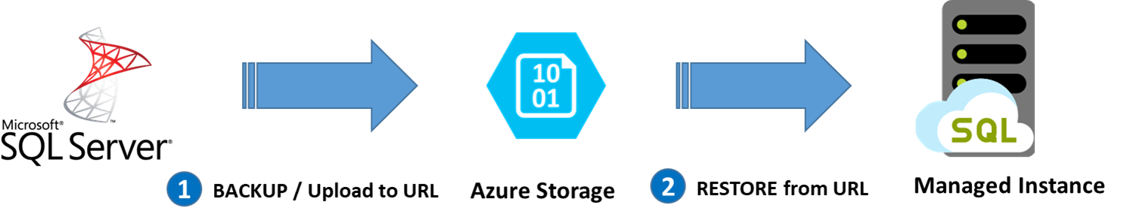
Restore desde URL
Método usando Azure Storage y RESTORE FROM URL:
Crear Azure Storage Account donde realizar el backup
Crear credencial en MI con la dirección del container y su clave SAS
Restaurar el backup desde URL usando la clave SAS

Slide 28
DEMO:
Usando Azure Database Migration Service

Slide 29
Limitaciones y lecciones aprendidas

Slide 30
Características recientes
Managed Instance de 2 vCore sobre Instance Pools
Point-in Time Restore (PITR) de 1 Día - Julio 2020
Aumento x5 de velocidad de escritura del Log – Septiembre 2020
Mejorado ratio I/O de tempDB – Septiembre 2020
Soporte Global Vnet Peering – Septiembre 2020
Opciones de redundancia de backups Local y por Zona – Septiembre 2020
Mejorada la experiencia de Usuario – Septiembre 2020
Soporte para BBDD de Reporting Services, version 2019 y anteriores – Septiembre 2020

Slide 31
Características planificadas
Long-Term Backups, hasta 10 años (Preview)
Service Broker entre distintas MI
Machine Learning en Managed Instance, R y Python (Preview)
Transacciones distribuidas entre distintas MI (Preview)
Point-in Time Restore entre subscripciones (Misma región y mismo Tenant) (Preview)
Soporte para DNS Alias
Incrementar tamaño máximo de 8Tb
Replicación Transaccional (Preview)

Slide 32
Características no planeadas
Windows Authentication
Backups compatibles con entorno On-Premise
Database Mirroring
AlwaysOn Availability Groups

Slide 33
Lecciones aprendidas
No compatible con SQL Server Native Client 11 y anteriores
Cuidado con clientes que no soporten FQDN de 5 sectores (Anteriores a PHP 5.2.0)
nombre.945sf51c8260a.database.windows.net
Cuanto más grande los ficheros de BBDD más IO
Recomendable siempre último SSMS (18.6)

Slide 34
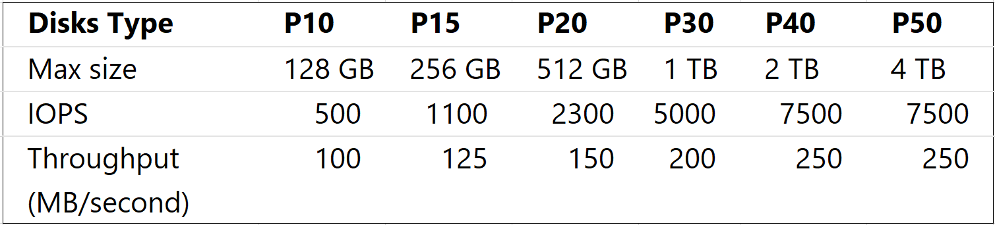
Cómo conseguir más IO
Cada fichero va en un único disco (.mdf y .ldf)
Cuanto más grande el fichero, más grande el disco que lo alojará y más IO
Limitación máxima física de 35Tb y 280 Ficheros

Slide 35
DEMO:
Entendiendo limitaciones de ficheros e I/O

Slide 36
Recursos Adicionales
Cómo Instalar Managed Instance en Azure -> Link
Mejora aún más el rendimiento de Managed Instance -> Link
Conociendo los Grupos de Instancias, un nuevo recurso de Azure SQL Database -> Link
Creando los Grupos de Instancias, un nuevo recurso de Azure SQL Database -> Link
Reaching Azure disk storage limit on General Purpose Azure SQL Database Managed Instance -> Link
It is possible to create Linked Server in Azure SQL Managed Instance? -> Link
Linked Server from SQL Server 2008R2 to Managed Instance -> Link
Managed instance T-SQL differences, limitations, and known issues -> Link
SQL Server instance migration to Azure SQL Database managed instance -> Link
Azure Managed Instance feedback forum -> Link

Slide 37




¡Gracias por Vuestra Asistencia!
Síguenos en Redes:
Colaboran:
@clouddatavlc
Cloud & Data Valencia
Cloud & Data Valencia

Slide 38
¿Preguntas?

